Slide 1

Uranus
Dokumen Laporan Final Project
(Stage 2)
(dipresentasikan setiap sesi mentoring)

Slide 2
Data Cleansing

Slide 3
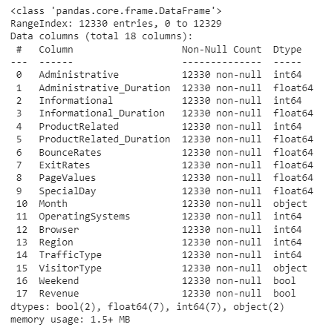
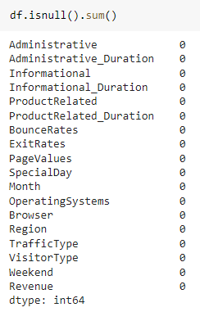
1A. Handle missing values
Result:
Tidak ditemukan adanya missing value

Slide 4
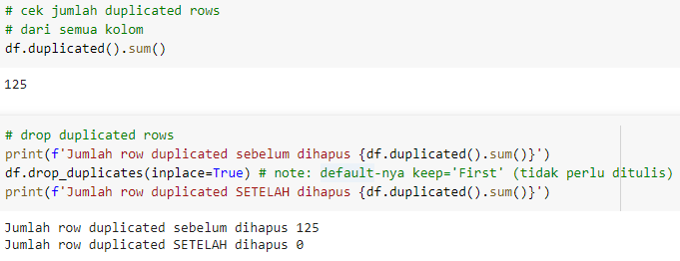
1B. Handle duplicated data
Jumlah duplicated data yang ditemukan adalah 125 baris.
Setelah dihandling (drop), maka jumlah duplicated data menjadi 0 baris.

Slide 5
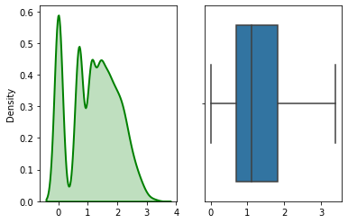
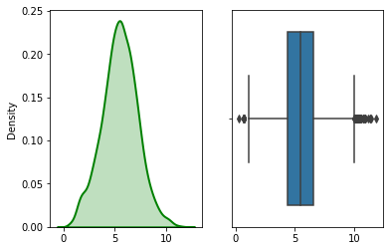
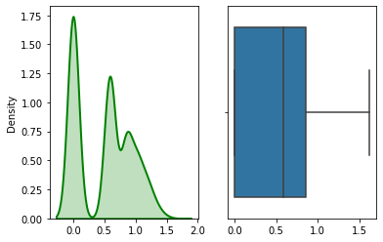
1C. Handle outliers
First we select the columns with contain outliers, than we BOXCOX method to remove outliers from that columns and replace that value to that columns too. Create a for loop to make this process easy.
Administrative
Administrative duration
Informational

Slide 6
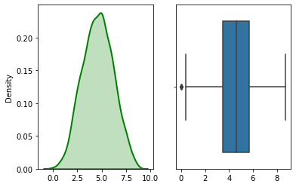
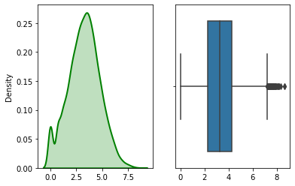
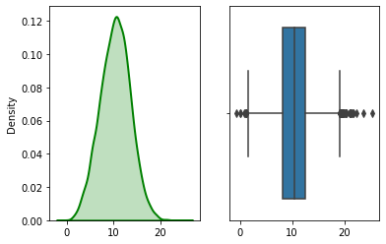
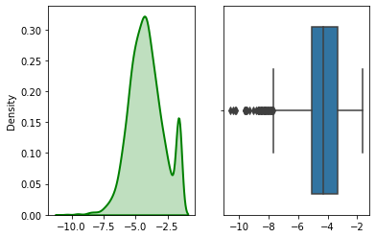
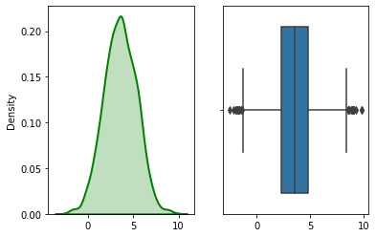
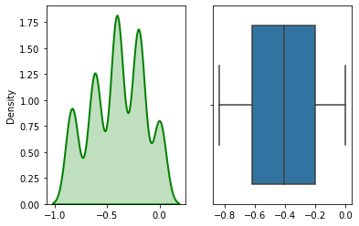
1C. Handle outliers
Informational Duration
Product Related
Product Related Duration
Bounce Rates
Page Values
Special Day

Slide 7
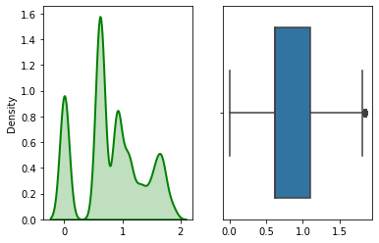
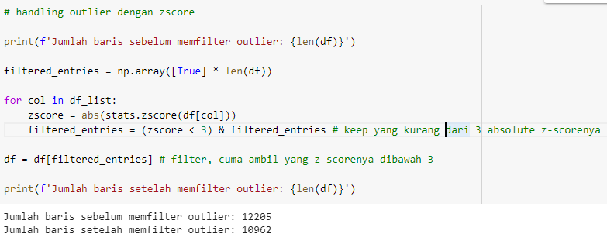
1C. Handle outliers
Kemudan, outlier di handle menggunakan z score
Traffic Type
Maka, jumlah baris setelah memfilter outlier adalah 10.962 baris

Slide 8
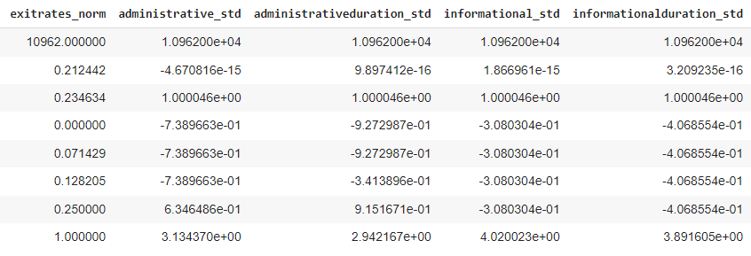
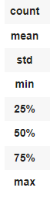
1D. Feature transformation
Strategi :
Fitur yang dinormalisasi : exit rates
Fitur yang distandarisasi : administrative, administrative duration, informational, informational duration, product related, product related duration, bounce rates, page values, special day, traffic type. Karena distribusi data sudah mendekati normal

Slide 9
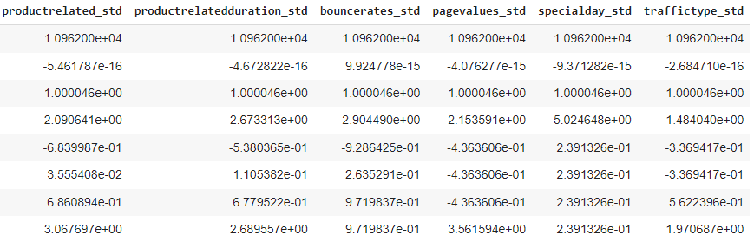
1D. Feature transformation
Strategi :
Fitur yang dinormalisasi : exit rates
Fitur yang distandarisasi : administrative, administrative duration, informational, informational duration, product related, product related duration, bounce rates, page values, special day, traffic type. Karena distribusi data sudah mendekati normal

Slide 10
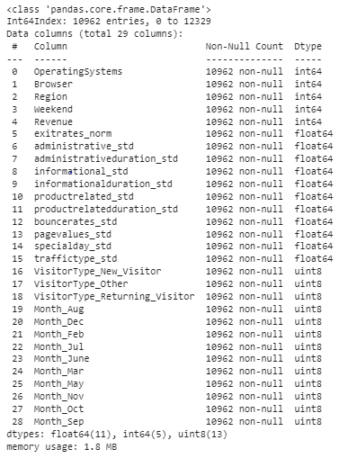
1E. Feature encoding
Strategi :
Weekend, revenue : label encoding
Visitortype, month : one hot encoding

Slide 11
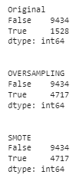
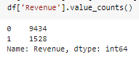
1F. Class imbalance
Handle class imbalance pada feature revenue karena memiliki ketimpangan jumlah antar values
Result
Distribusi pada fitur revenue memiliki rasio 1 : 2
Strategi yang digunakan adalah SMOTE/Oversampling

Slide 12
Feature Engineering

Slide 13
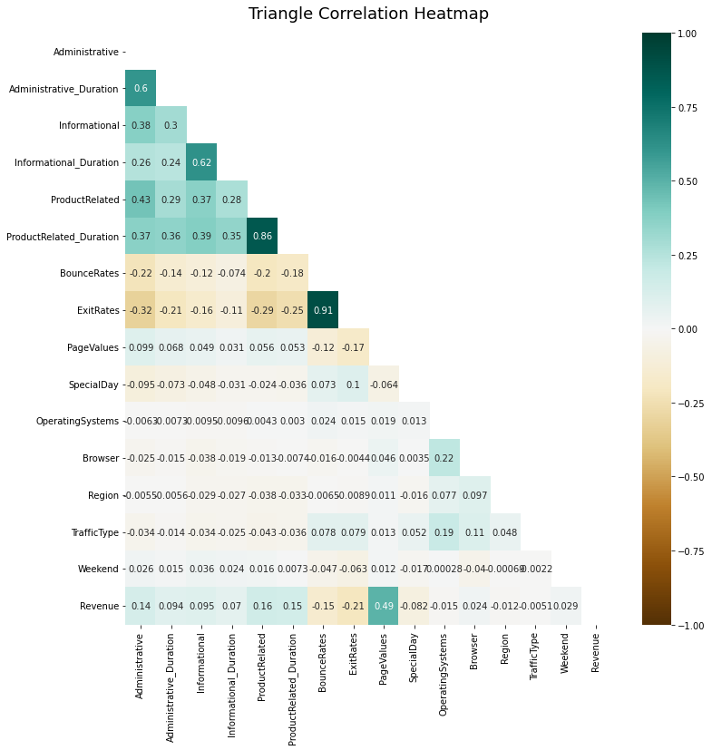
2A. Feature selection
Feature redundan (karena r>0.7)
ProductRelatedDuration
BounceRates

Slide 14
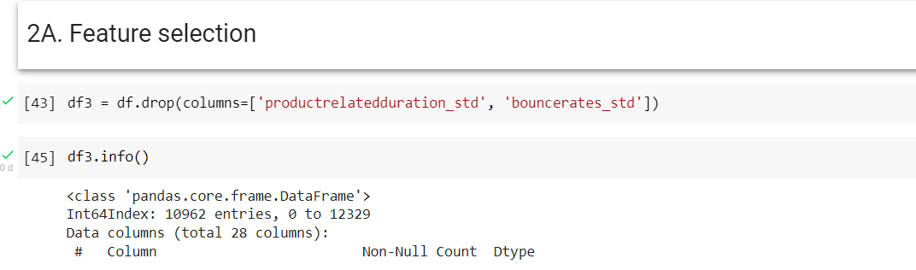
2A. Feature Selection
Result :
- Feature product related duration dan bounce rate didrop.

Slide 15
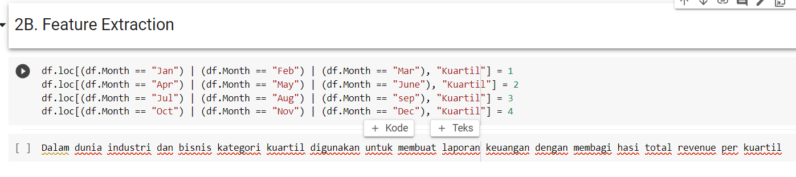
2B. Feature extraction

Slide 16
2C. Feature tambahan selain di dataset
gender
usia
pekerjaan
pendidikan terakhir
harga
jumlah diskon/promo
metode pembayaran
Biaya kirim

Slide 17
Pembagian Tugas (Stage 2)
Rijal Abdulhakim : Notulen, Data Pre-Processing
Yusuf Rifqi H : Data Pre-Processing, Penyusunan Laporan, Penyusun Notula
M Zamzam I : Data Pre-Processing
Sahel Abdat : Data-Pre Processing
Putrini Nur A H : Data-Pre Processing , Penyusun Laporan
Surya Karunia R : Data Pre-Processing
M Rendra Putra P : Notulen

